Slide 1
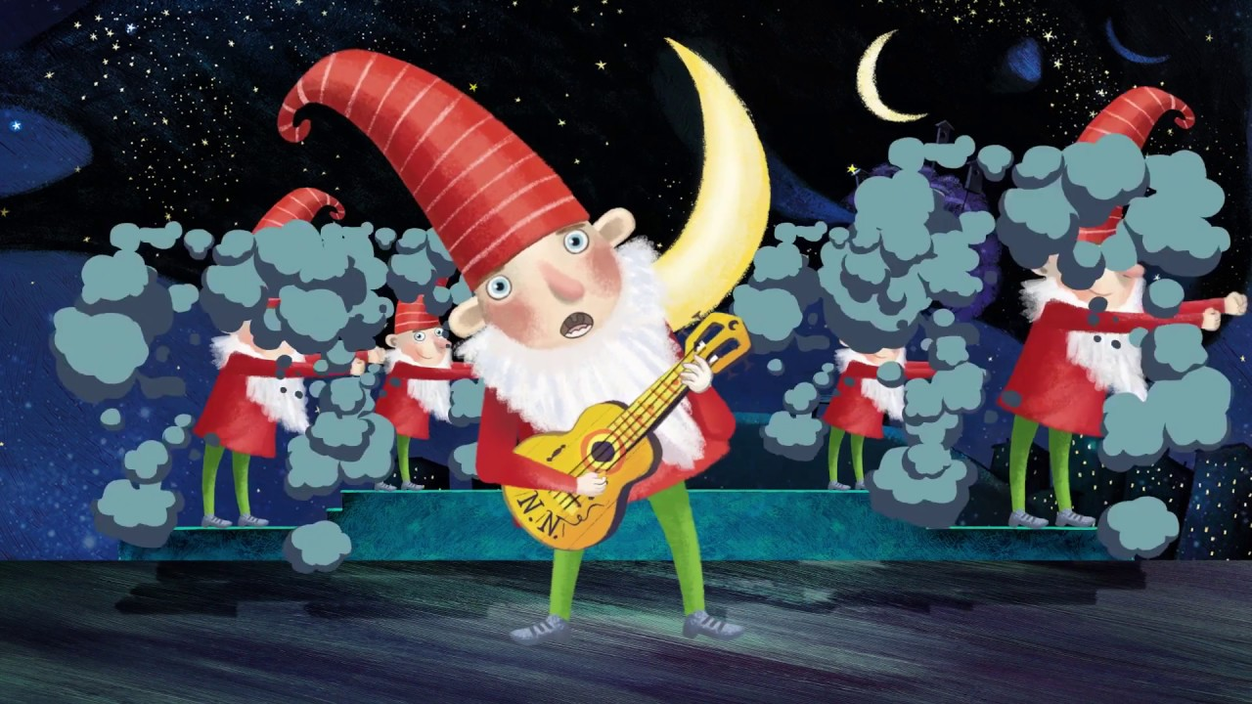
Muzikinė veikla “Nykštukų” gr. Maži nykštukai (balandžio 20d. – balandžio 24 d.)
S. Jencienė
Kauno l/ darželis “Rokutis”

Slide 2
Kaip naudotis, kad girdėtumėte garsą.
Reikės:
garso kompiuteryje;
interneto;
išmaniojo įrenginio.
Skaidres išdidink per visą langą. Tada girdėsi muziką, kuomet jos reiks ir pateiktos nuorodos bus aktyvios.

Slide 3
Nuotolinė muzikinė veikla. Antradienis
Tema “Piešiame muziką”.
Pradedame muzikinę veiklą, klausydami naujos pasisveikinimo dainos “Labas rytas”.
Prisiminkite, kokį kūrinėlį grojome praėjusią savaitę. Pakartokime. Grodami stengiamės klausyti ir ritmiškai atlikti kūrinėlį.
Pasiklausykite kūrinio “Clap, clap”.
Užduotėlė: klausydami įrašo ant lapo popieriaus nupieškite trumpus garsus taškiukais, sujungtus garsiukus linija. Nuspalvinkite tarpelius mėgstamomis spalvomis.

Slide 4
Nuotolinė muzikinė veikla. ketvirtadienis
Tema “Dideli nykštukai”.
Pradedame muzikinę veiklą, klausydami naujos pasisveikinimo dainos “Labas rytas”.
Prisiminkite, kokią dainelę klausėtės praėjusią savaitę?
Prisiminkite, apie ką dainuojama šioje dainelėje? Ar dainelė linksma, ar liūdna?
Įtvirtiname dainos “Dideli nykštukai” 1, 2 posmus.

Slide 5
Pasisveikinikime su daina “Labas rytas”
Daina ”Labas rytas”
https://www.youtube.com/watch?v=N__xdpC_mf0

Slide 6
Puikiai žinai kūrinėlį, kurį mes grojome su lapais “Clap clap”. 1. Pasiklausyk ir pažiūrėk video. 2. Reikės lapo popieriaus ir mėgstamos spalvos. 3.Pabandyk piešti muziką ( užduotėlė video). 4. Su nekantrumu lauksiu atsiųsto Foto.
https://www.youtube.com/watch?v=0r9WBeOPVWU

Slide 7
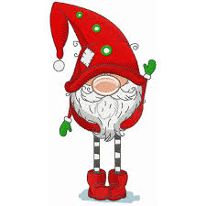
Paklausyk dainelės “Dideli nykštukai”
.
https://www.youtube.com/watch?v=gsiHb_3Cx4w

Slide 8
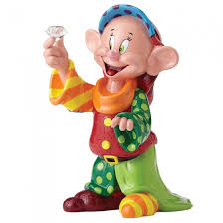
Dainos “Dideli nykštukai” žodžiai Įtvirtink dainos 1 ir 2 posmelius.
1. Mažos širdys, maži norai Mažų nykštukėlių Nuobodu ir nepatogu Būti mažutėliais
2. Gal atrodom mes keistai Dideli nykštukai Kas nenori nieko, tas Kas nenori nieko, tas Ir yra mažiukas.

Slide 9
Muzikinės veiklos metu, atlikdami užduotėles, vaikų nuotaikas, emocijas fotografuokite, filmuokite ir atsiųskite į facebook (“Nykštukų” gr.)
Jei kils klausimų, skambinkite 860181767.

Slide 10
Iki kitos savaitės!

